Slide 1
八面体
MOF-Au

Slide 2
Au颗粒
Al2O3
InLens模式
SE2模式

Slide 3
纤维
InLens模式
ESB模式

Slide 4
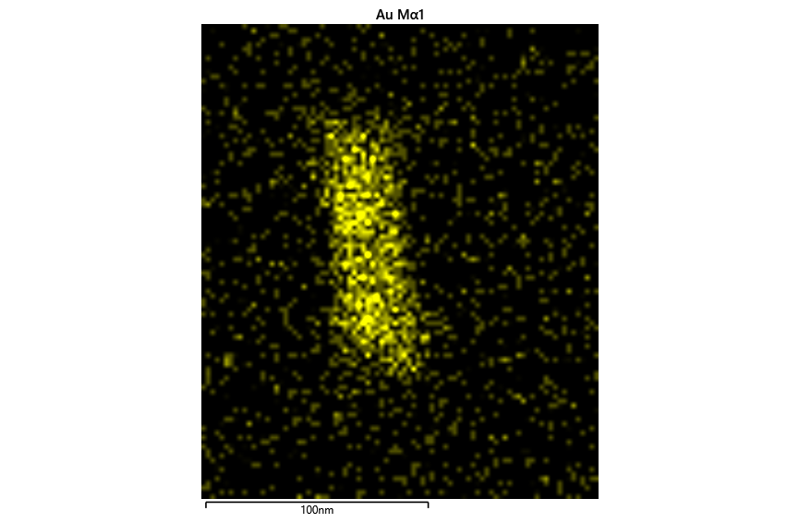
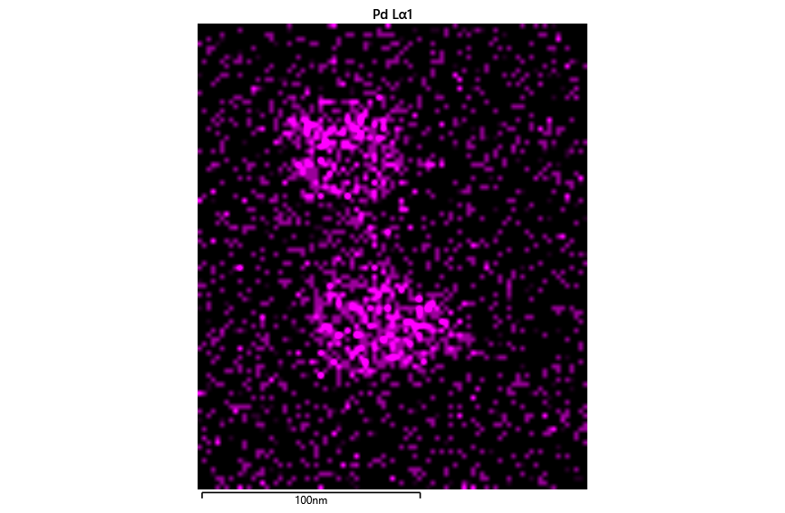
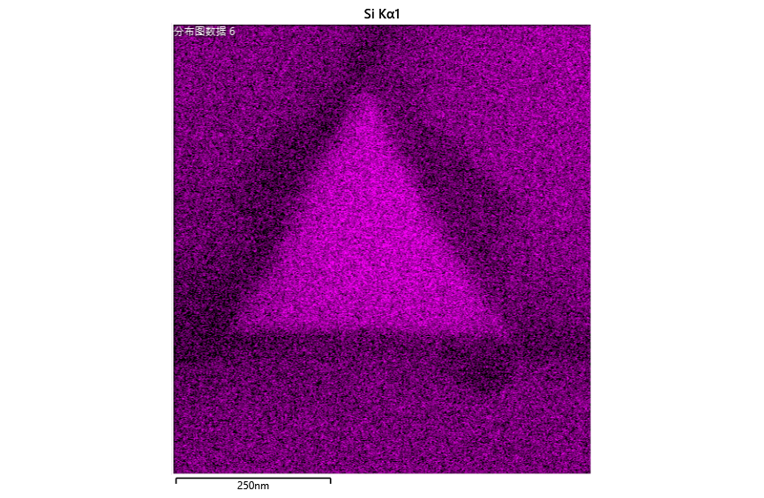
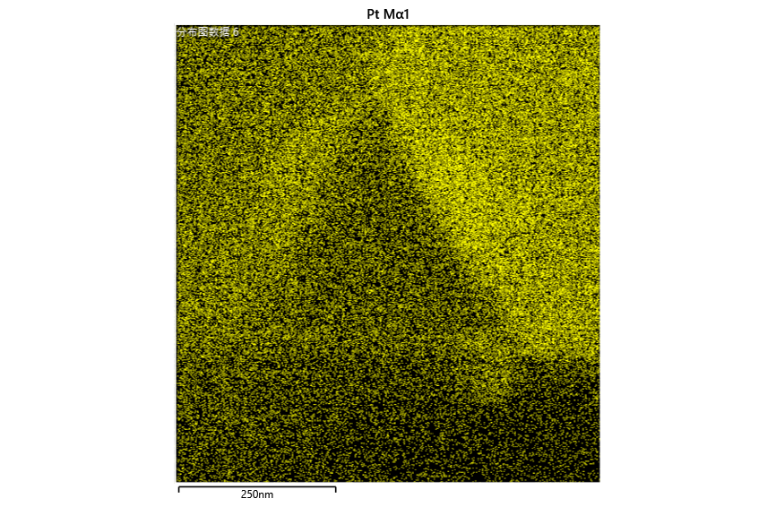
EDS分析
Au
Pd
EDS分析
Si
Pt

